Slide 1




Социальное жилище в России-Social housing in Russia
ЛИДЕР КОМАНДЫ:
Огиенко Евгений

Slide 2
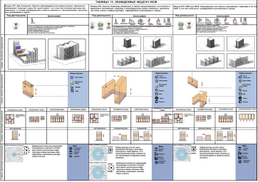
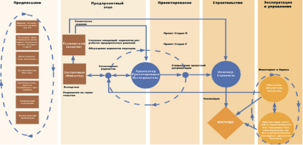
ПРИМЕРЫ НАШИХ КОНЦЕПЦИЙ
ЧТО МЫ ПРЕДЛАГАЕМ?
АЛЬБОМ ПРОЕКТНЫХРЕШЕНИЙ И МЕТОДИКУ ПРОЦЕССА ФОРМИРОВАНИЯ ЖИЛИЩА
ДЛЯ КОГО?
-государство
-девелопер
-житель
ЗАЧЕМ?
-доступность
-соцадаптация и соцмобильность
-реализация государственных программ
-поддержка демографии
-повышение прозрачности бизнеса
СХЕМА МЕТОДИКИ С УЧЕТОМ РЕАЛЬНОГО ОПЫТА ПРОЕКТИРОВАНИЯ
ДЛЯ ОПТИМИЗАЦИИ ПРОЦЕССА ПРОЕКТИРОВАНИЯ СОЦИАЛЬНОГО ЖИЛИЩА
2
Notes:
Одной фразой о проекте должно быть понятно, чем вы занимаетесь

Slide 3


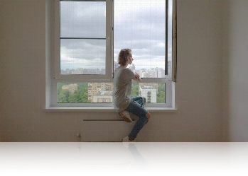
ПРОБЛЕМА СЕГМЕНТ: ГОСУДАРСТВО
-снижение прозрачности бизнеса
-слабая поддержка социальная мобильности
-социальное давление из-за жилища,
которым недовольно общество
ПРОБЛЕМА СЕГМЕНТ: ДЕВЕЛОПЕР
-простаивание жилища
-быстрый моральный износ здания
ПРОБЛЕМА СЕГМЕНТ: ЖИТЕЛЬ
-высокая стоимость аренды и эксплуатации на 1 семью
-невозможность проведения перепланировки места проживания - 48%
-площадь места проживания (недостаточная или излишняя) - 58%
-отсутствие социальных объектов общего пользования (площадка, парковка и пр.) - 22%
-не учитываются факторы демографии
6

Slide 4
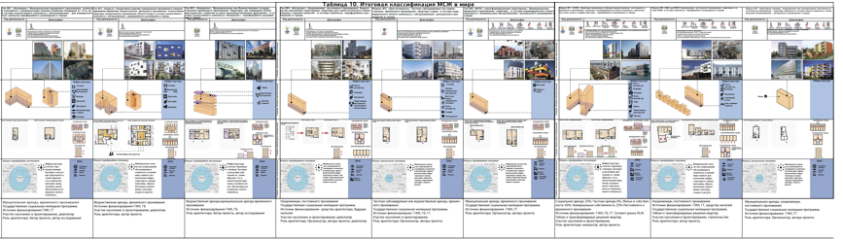
Аналоги
в России существуют только 3 типа социального жилья:
Квартирное жилище
Дом аспиранта
ОЖК для МСЖ
3

Slide 5
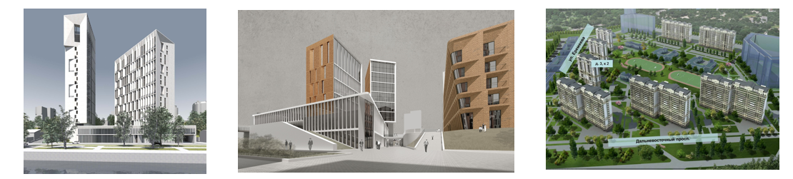
Аналоги
Пример решения конкурентов:
Sergey Skuratov Architects
SPEECH
ABD architects
«Цимайло Ляшенко и Партнеры»
4
Notes:
SMART-цель должна быть:
S — Specific — конкретной;
M — Measurable — измеримой;
A — Achievable — достижимой;
R — Relevant — значимой;
T —Time bound — ограниченной во времени.

Slide 6
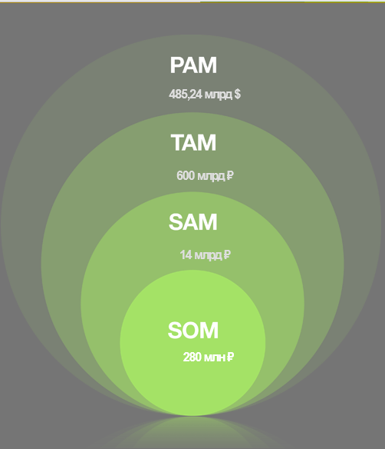
РЫНОК
PAM- 485,24 млрд $ к 2028 году при среднегодовом темпе роста 5,35% в течение прогнозируемого периода (2023-2028 годы)
TAM- 600 млрд ₽ в год при росте на 10% в год
SAM- 28 млн. кв. м 500 р/кв.м.= 14 млрд ₽
SOM- 14 млрд ₽.*0,1 /5= 1,4 млрд/5= 280 000 000 ₽
4

Slide 7
БИЗНЕС-МОДЕЛЬ
Что продаем?
Альбом с архитектурно-планировочными решениями и методику формирования социального жилища
Концепция стоит:
До 1000 кв.м.- до 200 тыс. руб.
1000-5000 кв.м.- до 300 тыс. руб.
Авторский надзор:
0,2 % от стоимости концепции
7

Slide 8
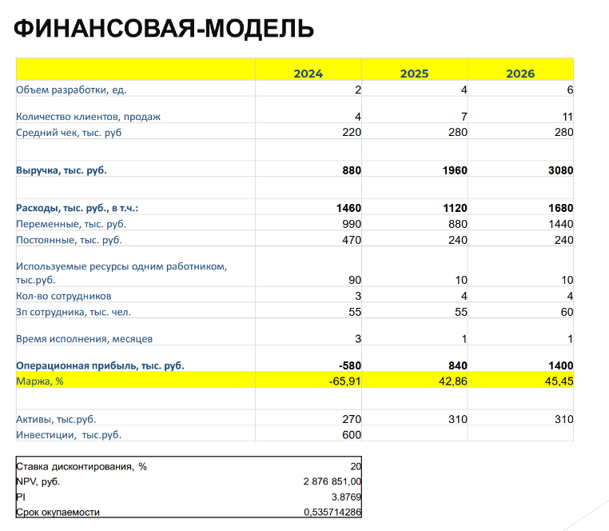
8

Slide 9
СОЦИАЛЬНО-ЗНАЧИМЫЙ ЭФФЕКТ
Качественный - увеличится уровень качественного проживания молодых специалистов
Количественный - у большинства молодых специалистов появится возможность улучшения качества проживания
Повышение социальной мобильности
Учитываем демографический фактор и род деятельности при проектировании
Уменьшение срока морального износа здания
8

Slide 10
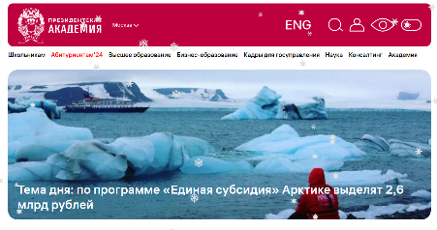
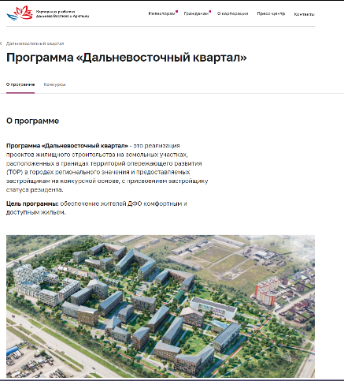
ЗАПРОС НА ПОДДЕРЖКУ
ФИНАНСОВЫЙ (ГРАНТ ФСИ _ИНВЕСТИЦИИ)
ПАРТНЕРСКИЙ (ПРОДВИЖЕНИЕ В СФЕРЕ СТРОИТЕЛЬСТВА, ДЕВЕЛОПЕРЫ)
РЕСУРСНЫЙ (РАЗРАБОТКА стадии П и Р, практическая проверка)
СОПРОВОЖДЕНИЕ (ЮРДИЧЕСКОЕ И Т.Д.)
ПРОГРАММЫ ДАЛЬНЕГО ВОСТОКА
9

Slide 11
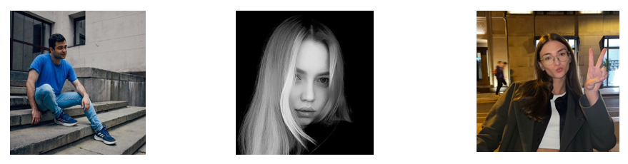
КОМАНДА
ЛИДЕР ПРОЕКТА:
ОГИЕНКО ЕВГЕНИЙ ЛЕОНИДОВИЧ
Архитектор. Разработка концепции и методики.
ГРЕМИТСКИХ ВЛАДА ВЛАДИСЛАВОВНА
Архитектор. Разработка концепции.
САДОВСКАЯ ЭЛЬВИРА ВЯЧЕСЛАВОВНА
Архитектор. Разработка концепции.
14

Slide 12





КОНТАКТЫ
tengue@list.ru
+7 (929) 626-05-69
@ВКонтакте
@morgan_ogienko

Slide 13
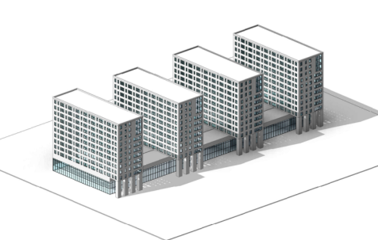
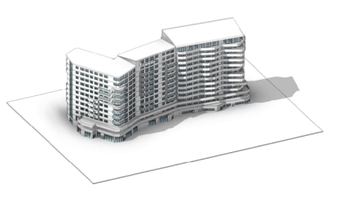
Пример решения

Slide 14
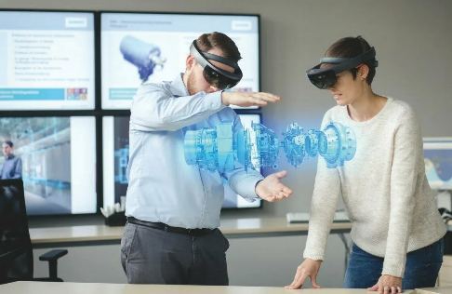
СКВОЗНАЯ ЦИФРОВАЯ ТЕХНОЛОГИЯ
VR/AR-технологий и субтехнологий, важными для социального развития и экономического роста в строительстве Технологии виртуальной и дополненной реальностей

